Slide 1
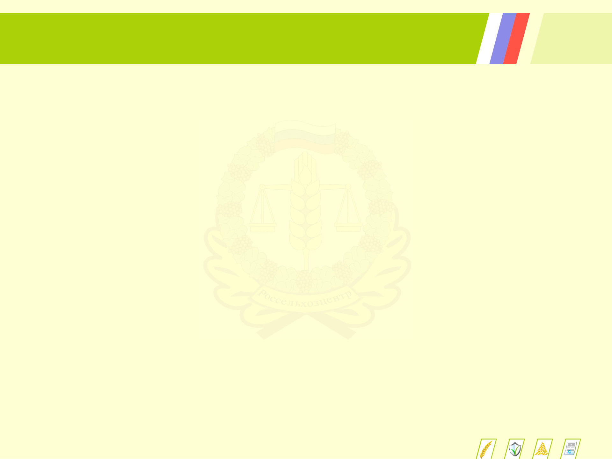
Министерство сельского хозяйства Российской Федерации
Федеральное государственное бюджетное учреждение
«Российский сельскохозяйственный центр»
(ФГБУ «Россельхозцентр»)
Обеспеченность семенным материалом сельскохозяйственных культур для пересева посевов пострадавших от заморозков.
Руководитель филиала
кандидат сельскохозяйственных наук
Долгов Максим Андреевич
08 мая 2024 год

Slide 2
Культуры, наличие которых превышает потребность в семенах к весеннему севу 2024 года.

Slide 3
Наличие семян культур позднего срока высева к реализации

